Slide 1
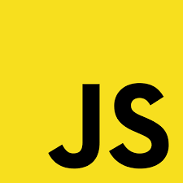
JavaScript
Tutorial By Maruf

Slide 2



JavaScript Interactions?
alert(“Hello world”) [ window তে alert প্রদর্শনের জন্য ব্যবহৃত হয় । ]
prompt(“What is your age?”) [ window থেকে Data নেয়ার জন্য ব্যবহৃত হয় । ]
confirm(“Are You sure ?”) [ window থেকে true/ false type এর Data নেয়ার জন্য ব্যবহৃত হয়। ]

Slide 3
JavaScript Type Conversion ?
JavaScript Type Conversion বলতে বুঝায় এক Type এর ডেটাকে অন্য Type এ রূপান্তর করা
Number Conversion
Number(“20”)
parseInt(“20”)
String Conversion
String(“123”)
Boolean Conversion
Boolean(“123”)

Slide 4
JavaScript Comparison?
JavaScript Comparison এবং Logical Operator সত্য বা মিথ্যা পরীক্ষা করতে ব্যবহার করা হয়।
Comparison Operators
Logical Operators
? Operators
Operator | Description
== | equal to
=== | equal value and equal type
!= | not equal
!== | not equal value or not equal type
> | greater than
< | less than
>= | greater than or equal to
<= | less than or equal to
Operator | Description
&& | logical and
|| | logical or
! | logical not
Operator | Description
? | Ternary Operator
?? | Nullish Coalescing
?. | Optional Chaining

Slide 5
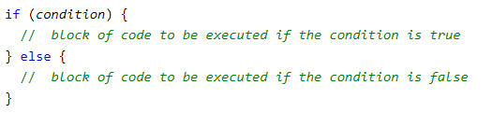
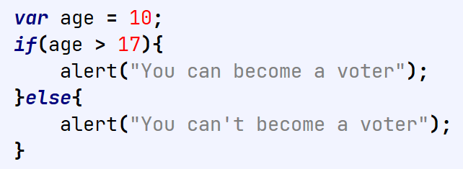
JavaScript if…..else Statement ?
JavaScript if....else Statement নিদির্ষ্ট Condition এর উপর ভিত্তি করে নিদির্ষ্ট Code কে Execute করতে দেয়।

Slide 6
JavaScript Loop Statement ?
JavaScript এ বিভিন্ন সময় একই কোড বারবার এক্সিকিউট করানোর প্রয়োজন হয় । তখনই loop ব্যবহার করা হয় ।
JavaScript এ loop প্রধানত ৩ প্রকার ।
While Loop
For Loop
Do…while Loop
JavaScript object এর ক্ষেত্রে লুপিং করানোর ব্যবহৃত হয় ।
For…in Loop
For…of Loop

Slide 7
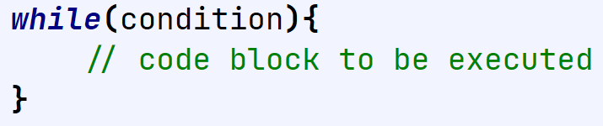
JavaScript While Loop Statement ?
JavaScript এ while loop ব্যবহার করা হয় একই কোডকে বার বার Execute করার জন্য তবে তা নিদির্ষ্ট condition এর উপর ভিত্তি করে ।
Syntax

Slide 8
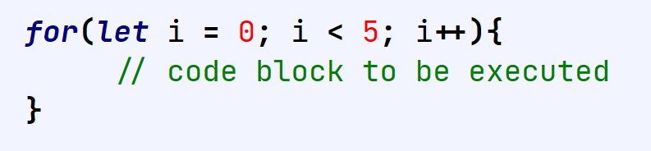
JavaScript For Loop Statement ?
JavaScript এ For loop ব্যবহার করা হয় একই কোডকে বার বার Execute করার জন্য তবে তা নিদির্ষ্ট condition এর উপর ভিত্তি করে ।
JavaScript এর While loop এর Shortcut সিস্টেম হলো For Loop ।
Syntax

Slide 9
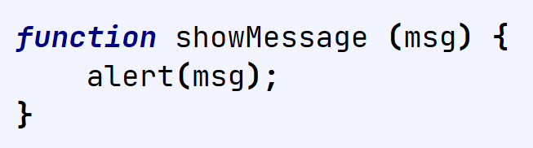
JavaScript Functions ?
JavaScript Functions একটি নির্দিষ্ট কাজ সম্পাদন করার জন্য কতকগুলি কোড এর একটি ব্লক।
JavaScript Function কোড তখনই Execute হয় যখন এটিকে Call করা হয়।
Syntax
Function name
Parameter name

Slide 10

JavaScript Functions ?
JavaScript Functions কে Call করার জন্য Function টির নাম লিখে তারপর () চিহ্ন দিতে হয়।
Syntax
Function name
Argument

Slide 11
JavaScript Project - 02
Multiplication Table

